Slide 1
Электрқыздырғыш құралдар. Қыздыру шамдары. Қысқа тұйықталу. Балқымалы сақтандырғыштар.

Slide 2
Ең алғашқы электр шамдар, осы уақытқа дейін пайдаланылып жүрген, қыздыру шамдары б. т. Олардың жарық көзі адам көзінің қабылдауына оптималды б. т. Бірақ олардың елеулі кемшілігі бар: жуық шамамен олардың 95% энергиясы жылуға айналады, ал 5% ғана жарық көзінің үлесіне қалады

Slide 3
Шам
Энергия үнемдеуші
Светодиодты
Қыздыру шамдары
Галогенді

Slide 4
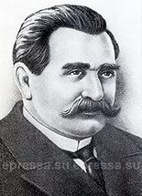
Электр шамының бір ғана өнертапқышы жоқ. Шамның тарихы әр түрлі уақытта, әр түрлі адамдардың ашқан жаңалықтарының тізбегінен тұрады. Лодыгин ең бірінші болып шамға вольфрам сымын қолданды және қыздырғыш сымды спираль пішінде орауды ұсынды. Лодыгин ең бірінші шамнан ауаны сорып алды, сөйтіп ол шамның қолдану мерзімін көп есеге арттырды. Лодыгиннің тағы бір жаңалығы шамды инертті газға толтырып, қолдану мерзімін арттыруға бағытталды.

Slide 5
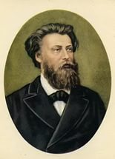
1876 жылы 23 - ші наурызда П. Н. Яблочков (1847 - 1894) дүниежүзінде бірінші болып электр шамын жасауға патент алды. Орыстың электротехнигі П. Н. Яблочков «Яблочков шамы» деп аталатын электр доғалы шам жасады. Мұндай шамдар 1878 жылы Париждің алаңдары мен көшелерінде орнатылды, ал кейін Москва мен Петербургте пайда болды.

Slide 6
Шамның құрылысы.
1 – спираль
2 – баллон шынысы
3 – шамның мойны (цоколь)
4 – мойын негізі (цокольдің)
5 – оқшауланған контакт

Slide 7
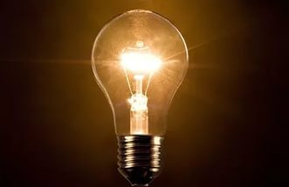
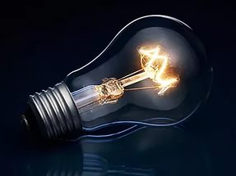
Қазіргі қыздыру шамдарының қылдарына балқу температурасы 3370 болатын вольфрам сымдарын қолданады.

Slide 8
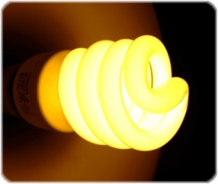
Люминесцентті энергия үнемдейтін шамдардың әдеттегі қолданылып жүрген шамдарға қарағанда үлкен айырмашылықтары бар.

Slide 9
жұмыс істеу уақыты 20 есе ұзақ.
тоқ көзін 5 есе үнемді жұмсайды

Slide 10
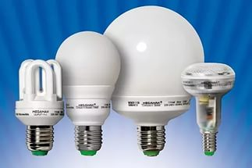
бұл энергия үнемдеуші шамдардың бір үлкен кемшілігі, шыныіші сынап буымен толтырылған. Әрине, ол шамдарды қолданғанда ағзаға әкелер ешқандай зияны жоқ, бірақ ол сынатын болса немесе істен шығып қоқыс жәшігіне лақтырылса, онда шынысы сынып, сынап буы ауаға тарайды. Сынап буы қауіпті улы заттардың жіктелуінде «А» тобына жатады, яғни өте улы зат.

Slide 11
Ток көзінің кедергісі өте аз өткізгіштен тұйықталуын қысқа тұйықталу деп атайды.

Slide 12
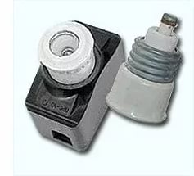
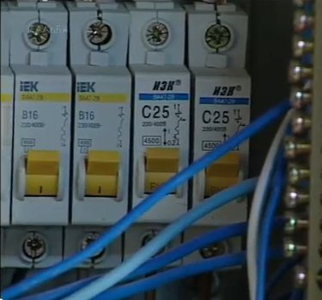
Қысқа тұйықталу кезінде өртті және ток көзінің бүлінуін болдырмау үшін электр тізбегінде балқымалы сақтандырғыштарды қосу керек.
Сақтандырғыштың міндеті - ток күші рұқсат етілген шамадан кенет артып кеткенде, бірден электр тізбегін ажыратып жіберу.

Slide 13
Үй жұмысы:
§. 43-44. Физикалық диктант. «Тұрақты электр тогы».

